Slide 1
Механическое движение. Относительность покоя и движения. Траектория, путь, время. Единицы пути и времени.
7 класс
Парабкович Л.А.

Slide 2
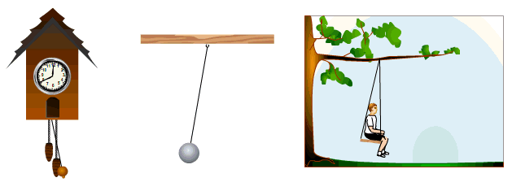
Механическое движение – это изменение положения тела в пространстве относительно других тел с течением времени.

Slide 3
Относительность движения
Вывод: покой и движение относительны

Slide 4
Относительность движения
Какие тела движутся, а какие находятся в состоянии покоя?

Slide 5
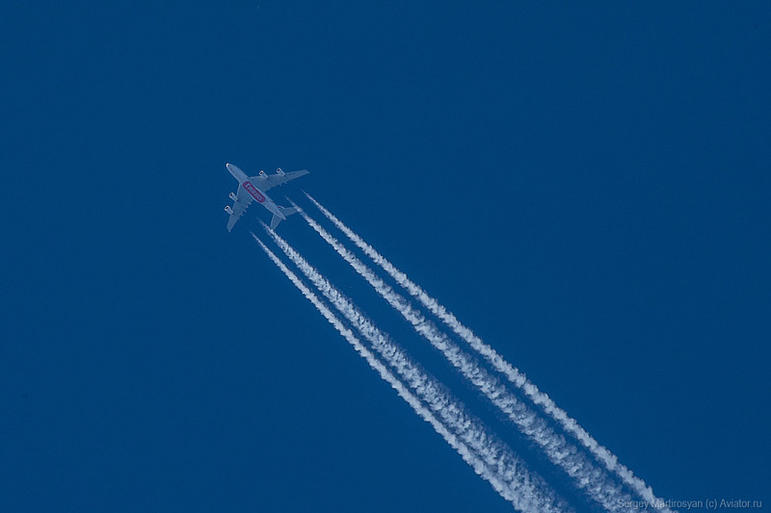
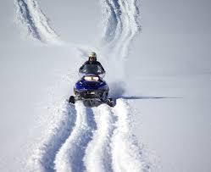
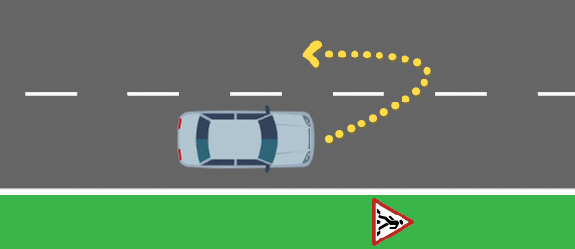
Траектория – это линия, которую описывает тело во время своего движения
Форма траектории:
Прямолинейная (прямолинейное движение)
Криволинейная (криволинейное движение)

Slide 6
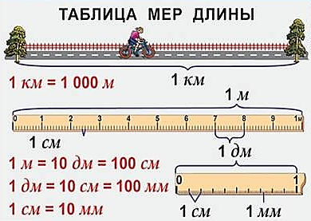
Путь – длина траектории, которую описывает тело за промежуток времени
Обозначается: S
Единицы измерения: м (метр)

Slide 7
Время
Обозначается: t
Единицы измерения: c (секунда)

Slide 8
Домашнее задание: § 14, 15

